Slide 1
Binary Search Tree

Slide 2
İçerik
Giriş
Operasyonlar
Sonuç

Slide 3
Giriş
Binary Search Tree nedir?
  Binary tree(ikili agac)
  BST deki her bir node icin su iki sart saglanir
    sol cocugu ve altindaki tum node larin degeri o node dan kucuktur(duruma gore esitlik buraya dahil edilir)
    sag cocugu ve altindaki tum node larin degeri o node dan buyuktur(duruma gore de buraya)

Slide 4
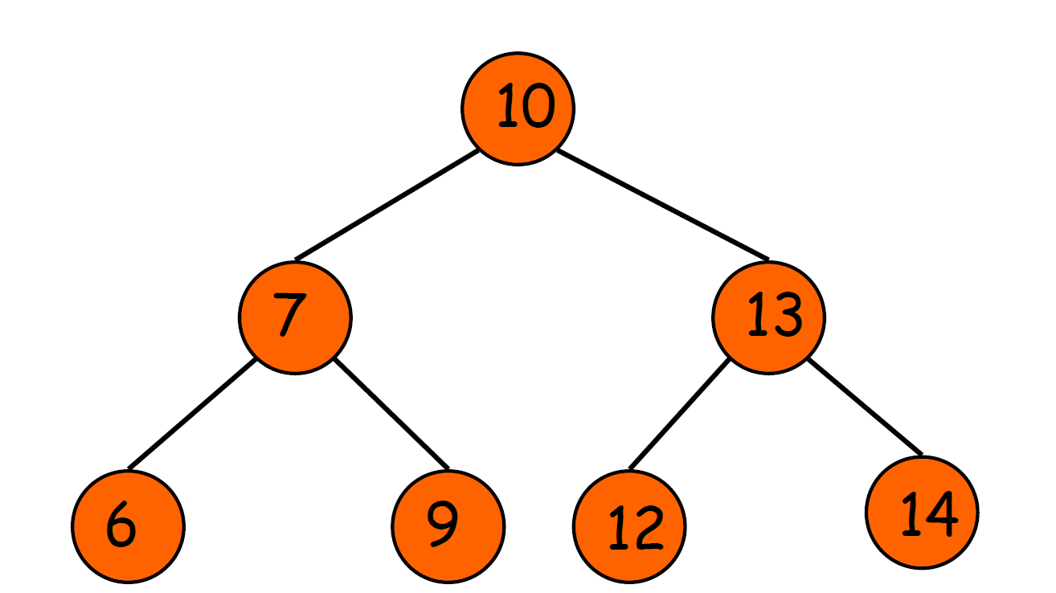
Giriş
Bu basit bir binary search tree

Slide 5
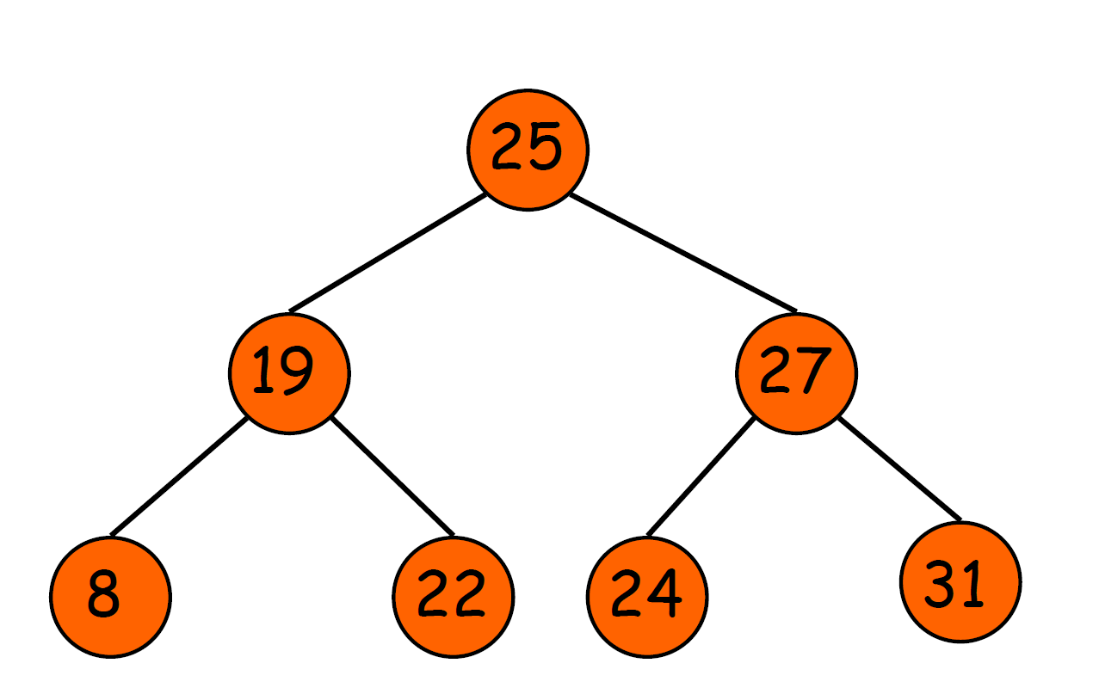
Giriş
Bu bir binary search tree mi?
Hayır! Çünkü 24 25’ten daha küçüktür.

Slide 6
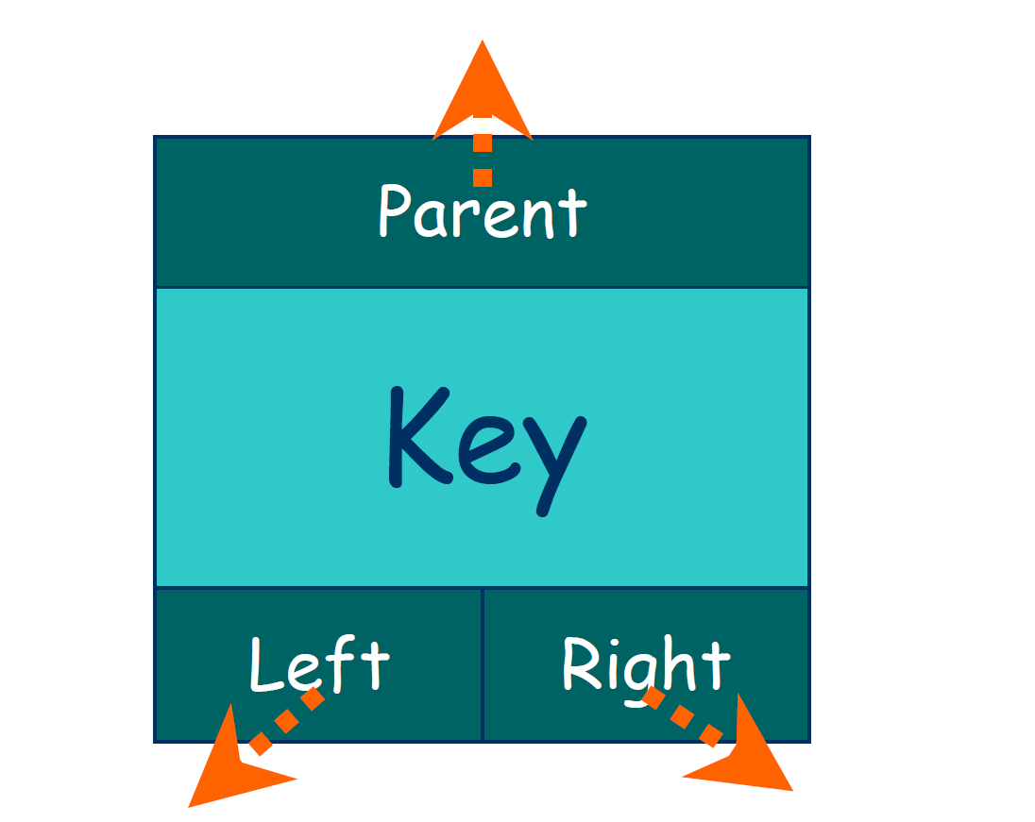
Giriş
Node(düğüm) yapısı

Slide 7
Operasyonlar
Operasyonlar:
  Sorgu
  Ekleme
  Silme

Slide 8
Operasyonlar
Sorgu islemi 3 farkli sekilde incelenebilir.
  Arama
  max/min
  successor/predecessor(bunları çeviremedim :D)

Slide 9
Operasyon-Arama
Arama(T,k)
  T bst sinde k degerli node u arar.
  Suanki arama yapilan T bst sinin root unun degerine gore yeni aranacak alt agac belirlenir.
  Yani kucukse sol alt agaca buyukse sag alt agaca ilerlenir.

Slide 10
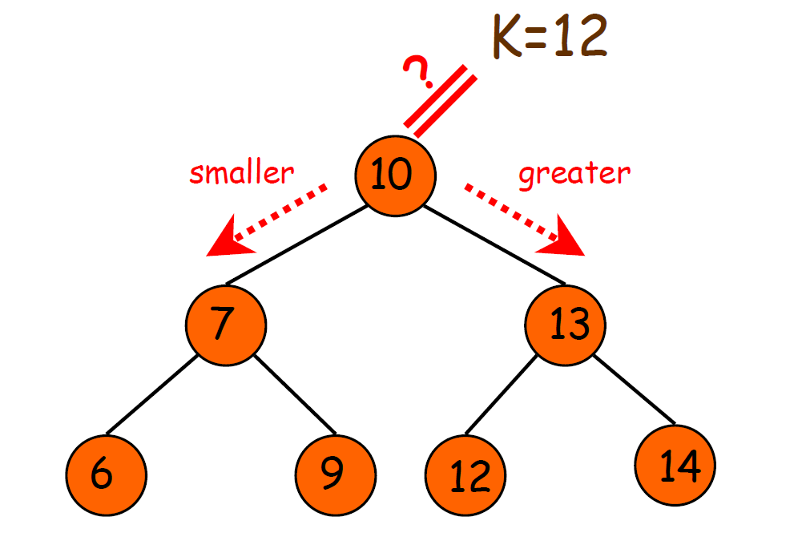
Operasyon-Arama

Slide 11
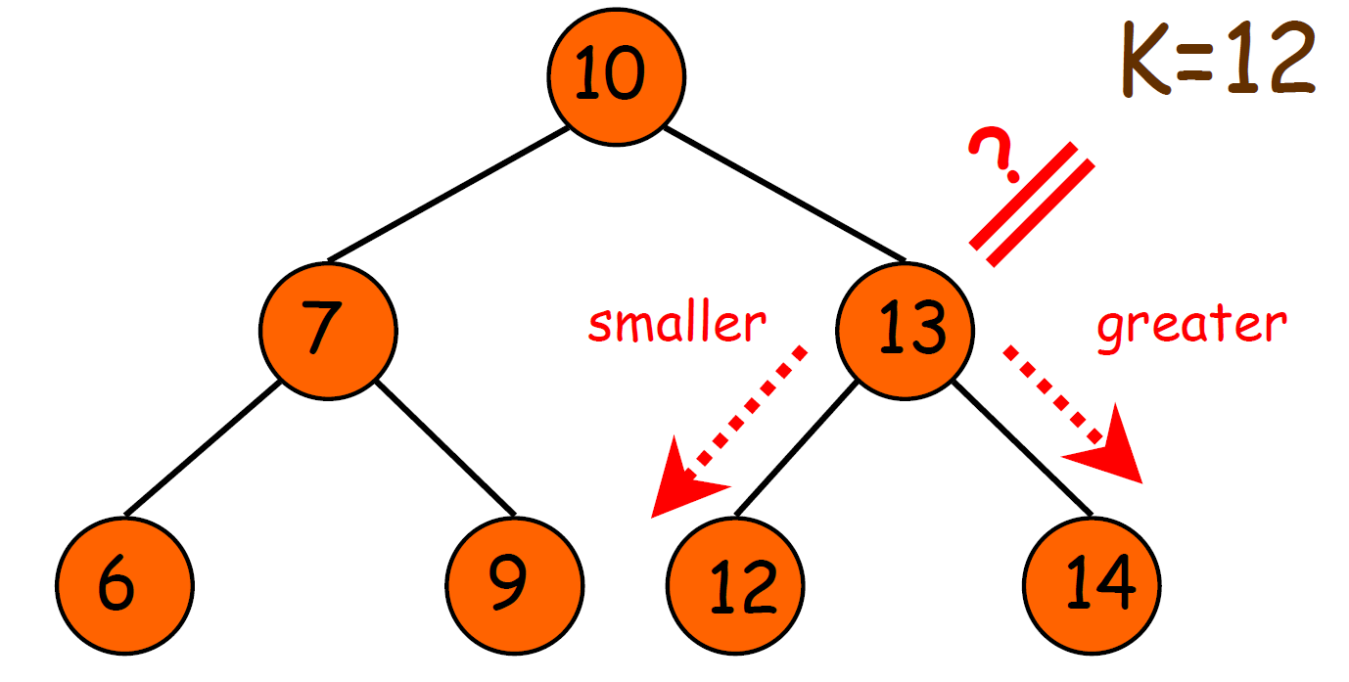
Operasyon-Arama

Slide 12
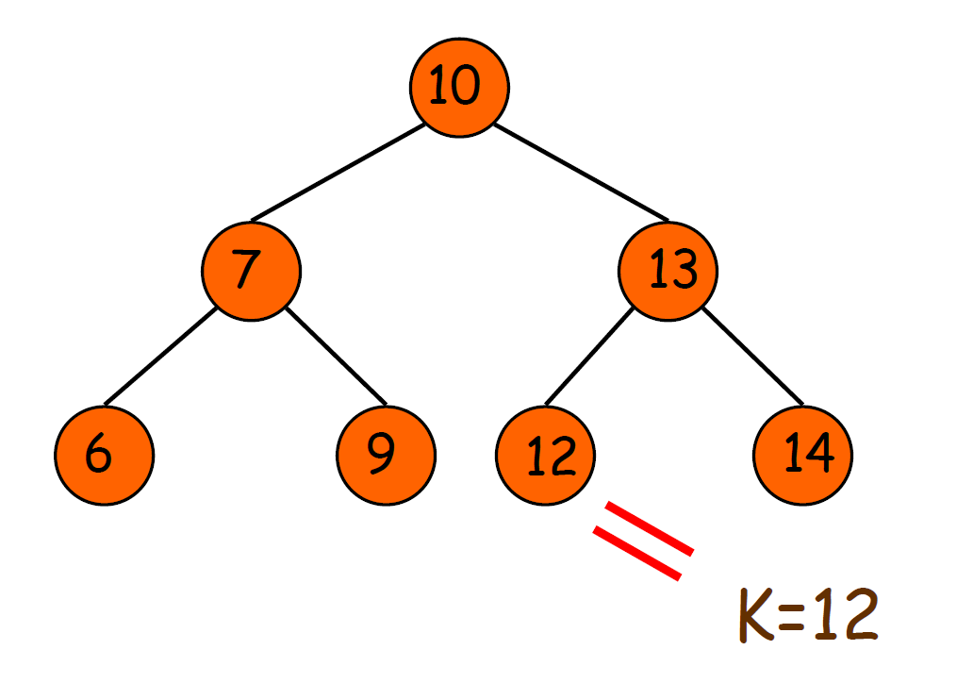
Operasyon-Arama

Slide 13
Operasyon-Arama
Arama islemi O(h) zaman alir h=agacin derinligi

Slide 14
Operasyon-Min/Max
Min islemi icin sol cocuk oldugu surece sola giderek min node u bulabiliriz.
Neden? cunku eger baska ve asil min node var ise kesinlikle su an bulundugumuz node un saginda bulunmalidir ancak olmadigina gore bu node min node dur.
Max icin de ayni islem
Time complexity O(h)

Slide 15
Operasyon- Predecessor/Successor
Successor(x)
  Eger bst deki tum elemanlarini bir diziye yazip siralarsak x den hemen sonraki elemani bize sonuc olarak doner.
  Time complexity O(h).

Slide 16
Operasyon Predecessor/Successor
if( x in sag cocugu varsa )
return Min( sag(x) )
else
return (x i sol altagacinda iceren x in ilk atasi)

Slide 17
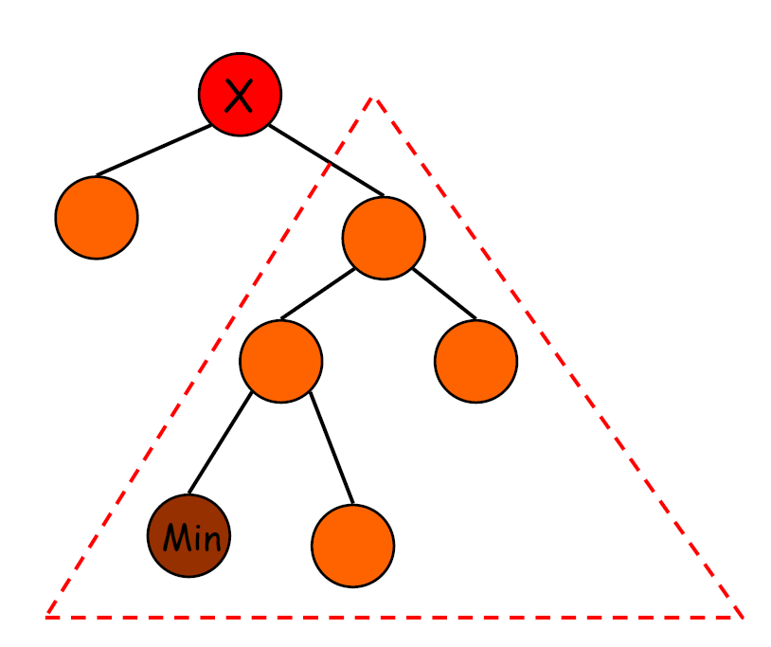
Operasyon Predecessor/Successor
Adım 1:

Slide 18
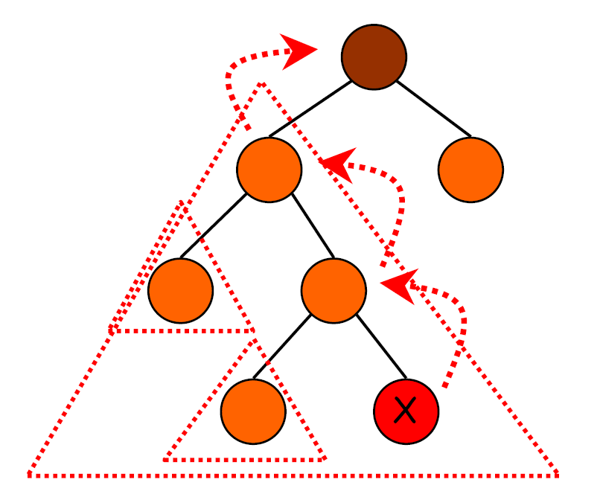
Operasyon Predecessor/Successor
Adım 2:
X i sol alt ağacında içeren ilk atası bulunur.

Slide 19
Operasyon-Ekleme
Ekleme(T,z)
  Degeri z olan bir node u agactaki eklenmesi gereken yere ekler.
  Time comlexity O(h).

Slide 20
Operasyon-Ekleme
adim_1: eger T agaci bossa
root(T)=z
adim_2: eger agac bos degilse arama islemini T alt agaci bos kalana kadar devam ettir

Slide 21
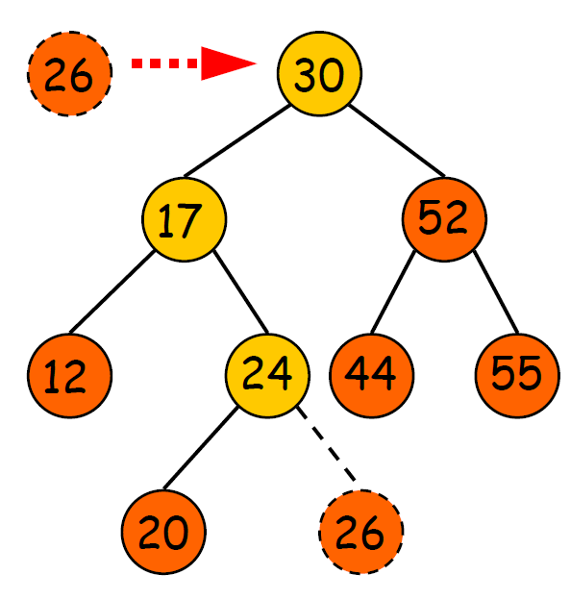
Operasyon-Ekleme
Sarı nodelar yeni gelen değerle kıyaslanır.

Slide 22
Operasyon-Silme
Silme(T,z)
  z degerli node u T BST sinden siler
  Time complexity:O(h)

Slide 23
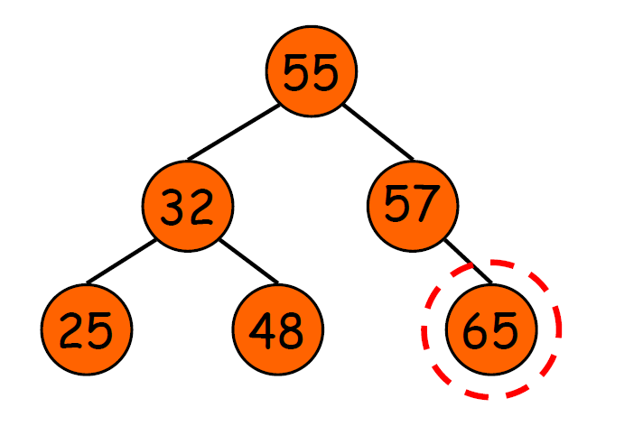
Operasyon-Silme
Durum 1:z nin cocugu yoksa

Slide 24
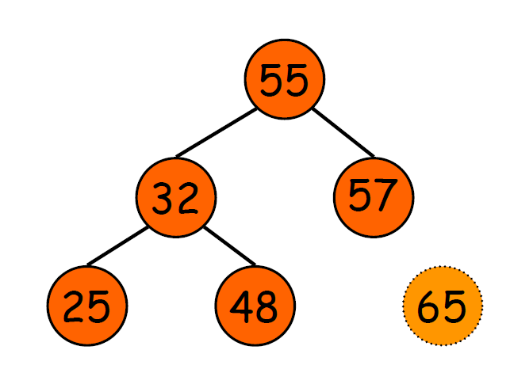
Operasyon-Silme
Kolayca yapıdan silebiliriz.

Slide 25
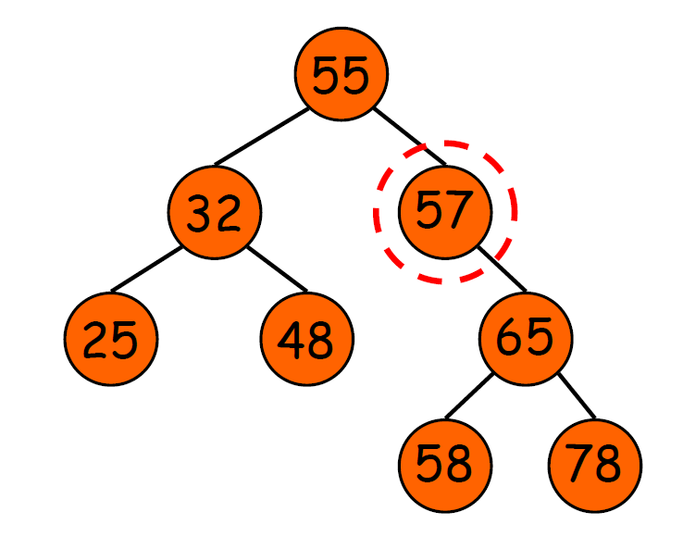
Operasyon-Silme
Durum2:z nin bir cocugu varsa

Slide 26
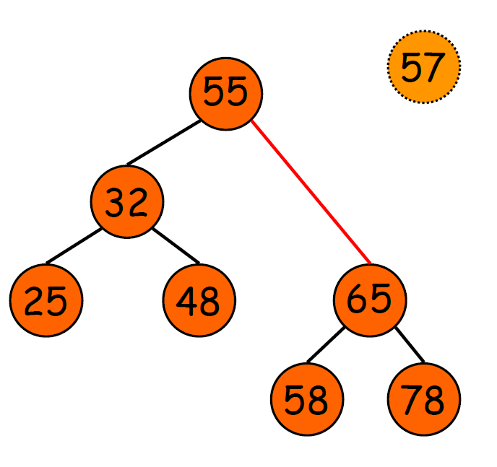
Operasyon-Silme
Onu siler ve atasiyla cocugu arasina yol ekleriz

Slide 27
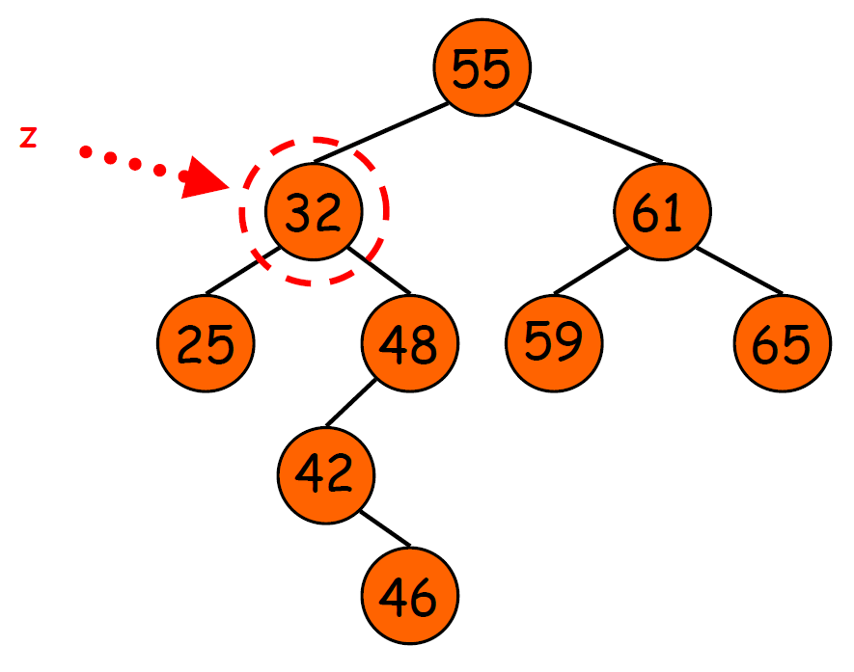
Operasyon-Silme
Durum3: z nin iki cocugu varsa

Slide 28
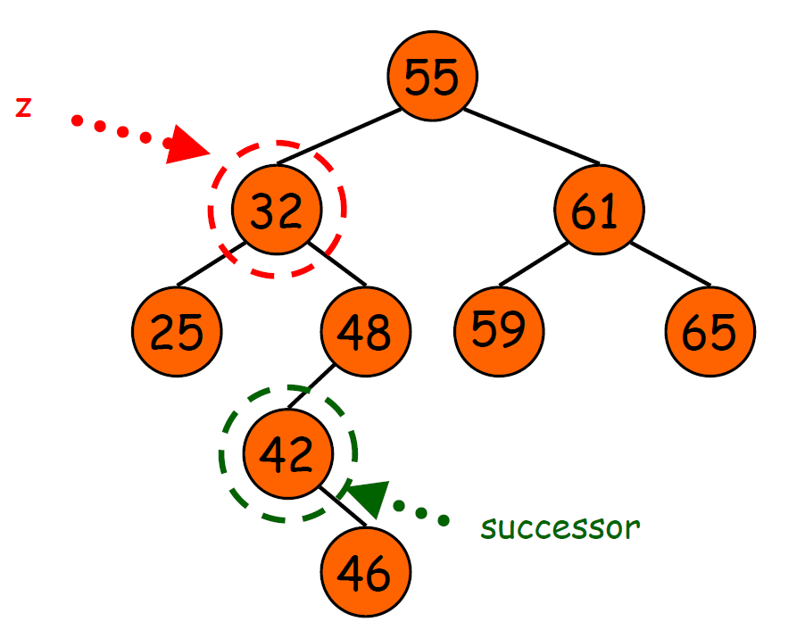
Operasyon-Silme
successor(z) islemini cagir

Slide 29
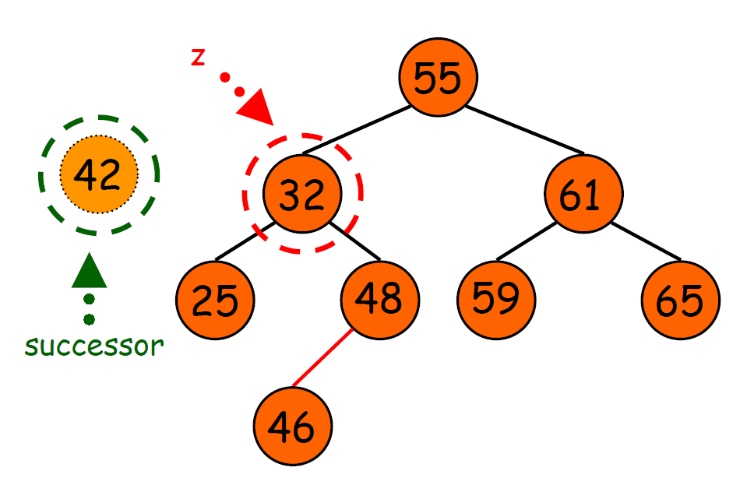
Operasyon-Silme
bulunan node u silinecek node un yerine ekle ve onu tree den sil
Eger successor(z) in de 2 tane cocugu varsa?

Slide 30
Operasyon-Silme
Eger successor(z) in de 2 tane cocugu varsa?
Mumkun degil! Cunku eger succesor(z) iki tane cocuga sahipse sol cocugu o nodedan kucuktur ve z den buyuktur succsesor(z) z den buyuk ilk elemani buluyor o zaman bu durum yanlistir bu yuzden succesor(z) o node u secmez.

Slide 31
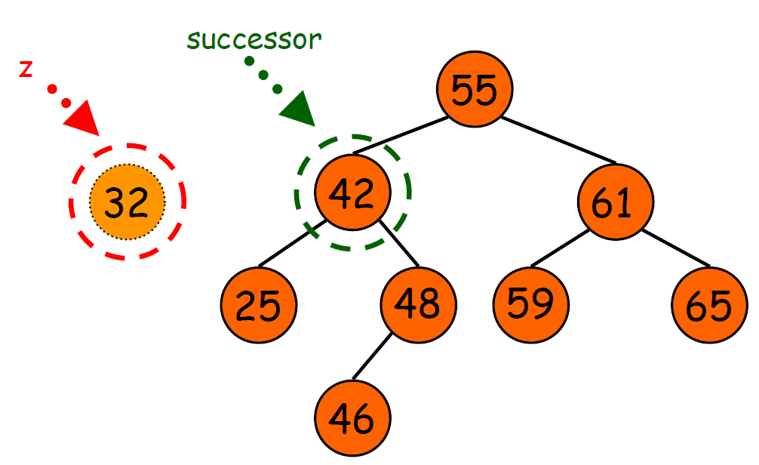
Operasyon-Silme
silinecek node un degeri successor(z) nin degeri ile degistirilir.

Slide 32
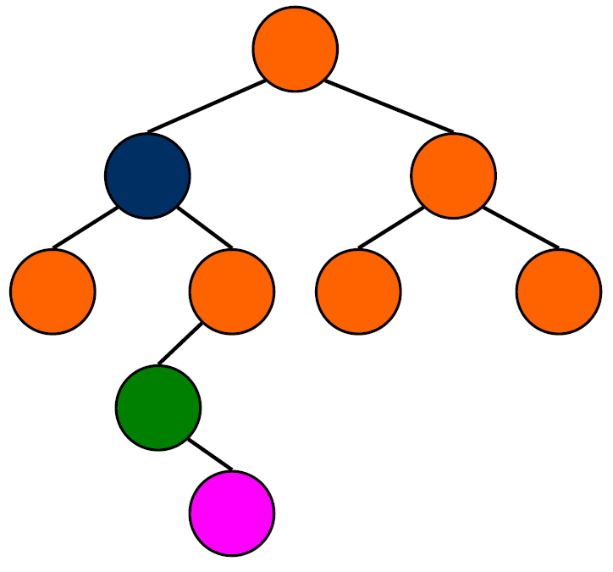
Operasyon-Silme

Slide 33
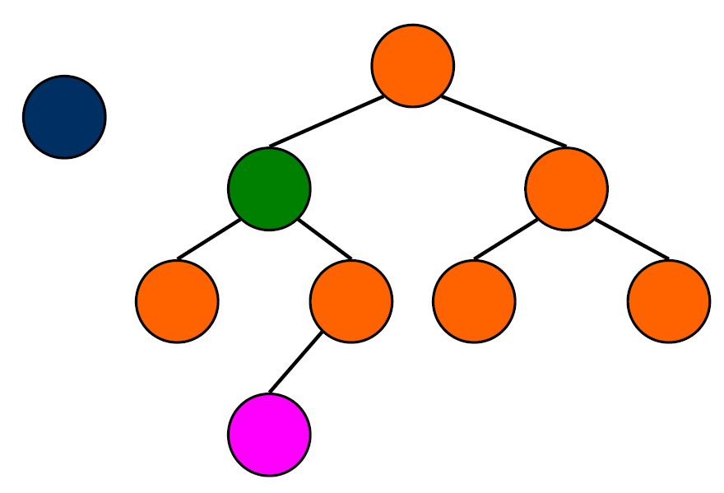
Operasyon-Silme

Slide 34
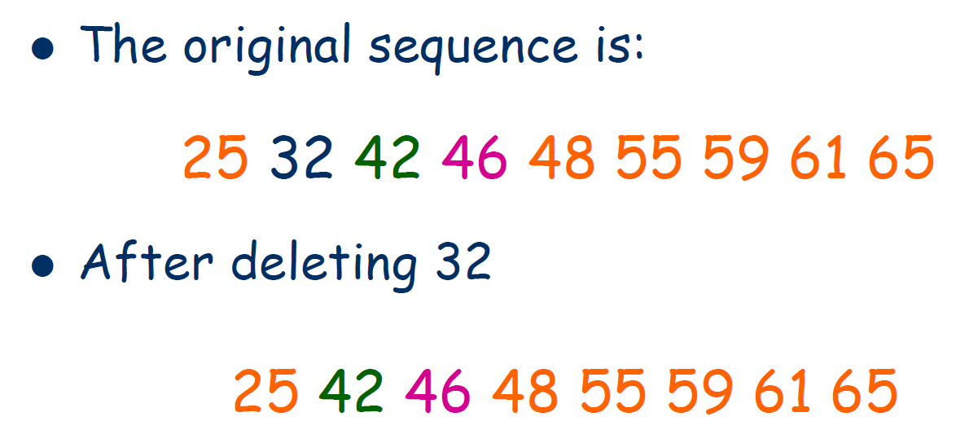
Operasyon-Silme

Slide 35
Sonuç
Eger sirali bir diziye sahipsek ve yukaridaki islemleri yapacaksak hangi veri yapısını kullanmaliyiz?
Array? veya Bst?

Slide 36
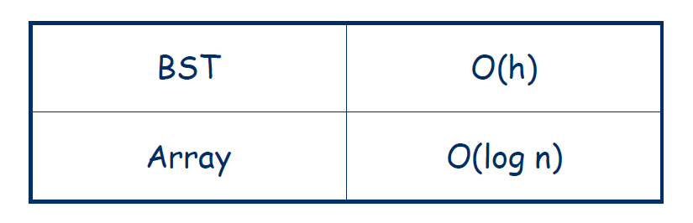
Sonuç
Arama Zamani:

Slide 37
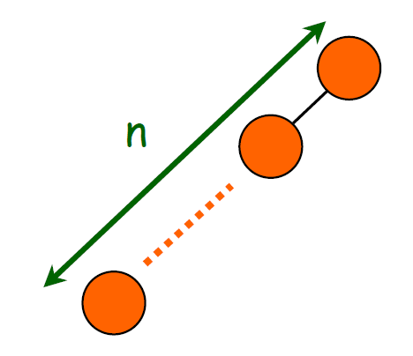
Sonuç
Sabit bir n icin h ekleme sirasina gore degisebilir.
Düz bir ağaç

Slide 38
Sonuç
Neden BST ye ihtiyacimiz var?
Kolay ekleme silme
Ve birkac optimizasyonla worst caselerden kacinabiliriz.

Slide 39
Sonuç
Kodlamak acisindan tree yi tutmanin yollari?
Yapilabilecek optimizasyonlar?

